Slide 1
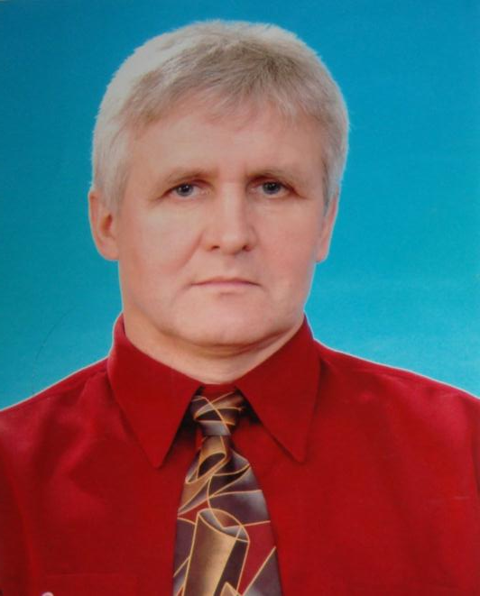
Паэтычны свет
Святаслава Крупенькі

Slide 2
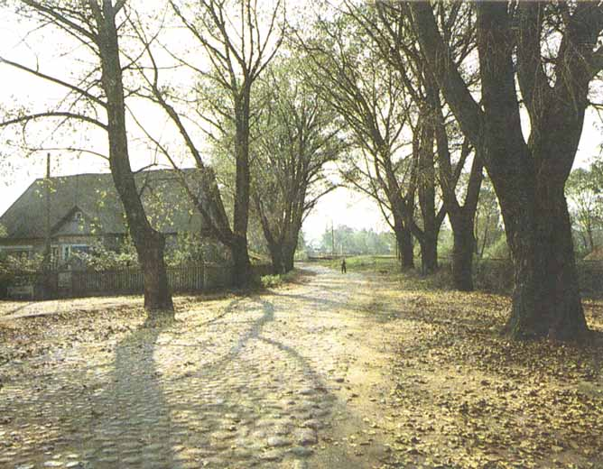
вёска Старое Грудзінава Міёрскага раёна Віцебскай вобласці

Slide 3
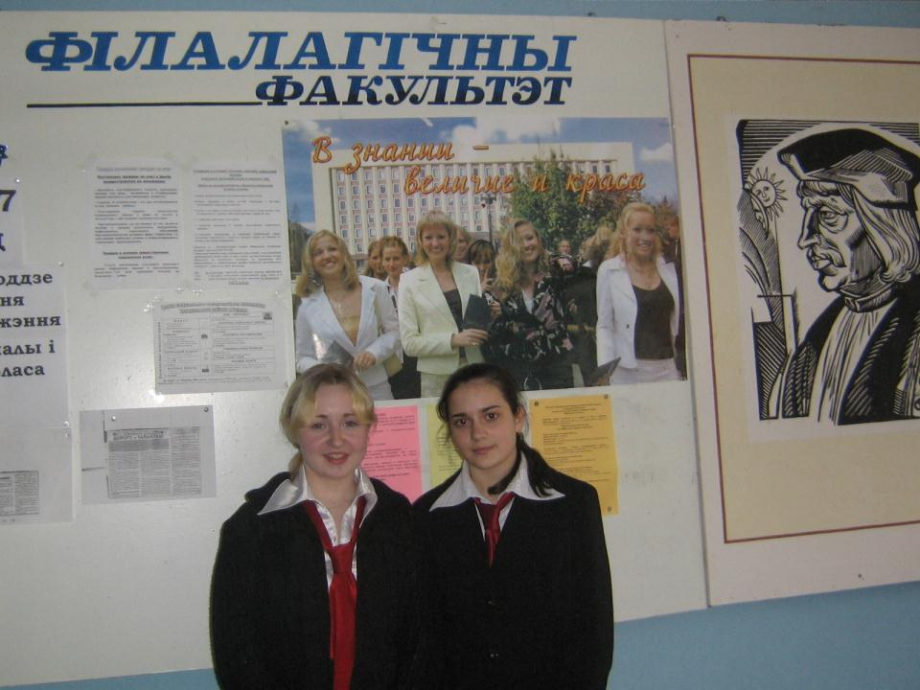

Slide 4
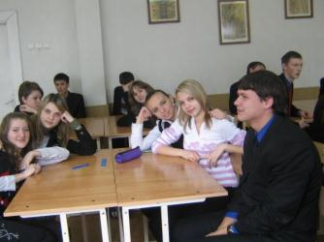
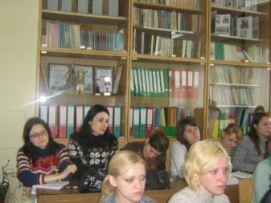
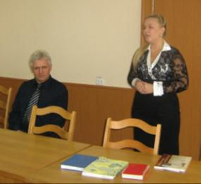
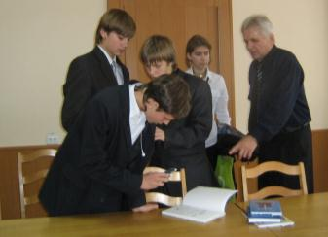
Гомельскі
музычна-педагагічны каледж
імя Л.С. Выгоцкага

Slide 5
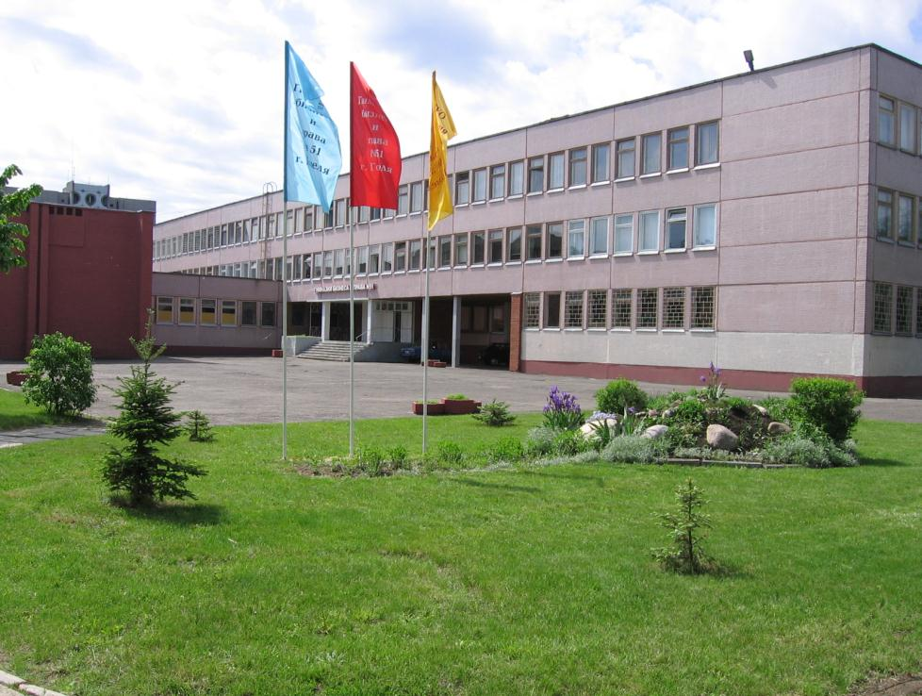
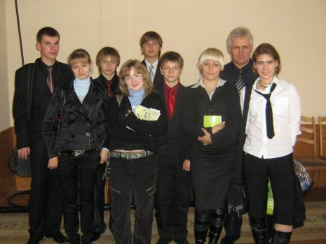
ДУА «Гімназія бізнесу і
права № 51 г. Гомеля»

Slide 6
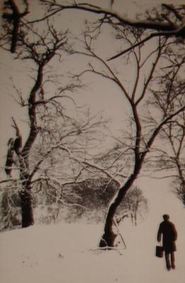
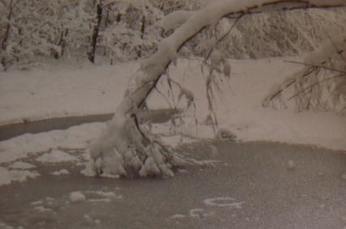
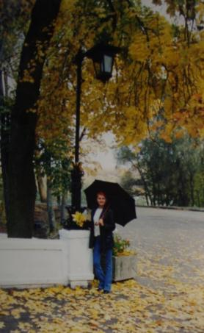
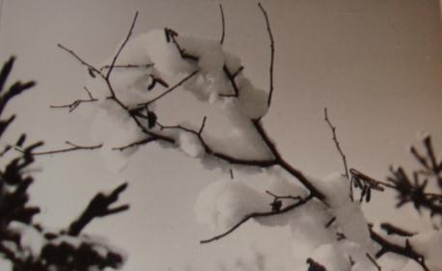
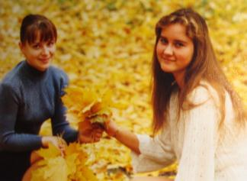

Slide 7
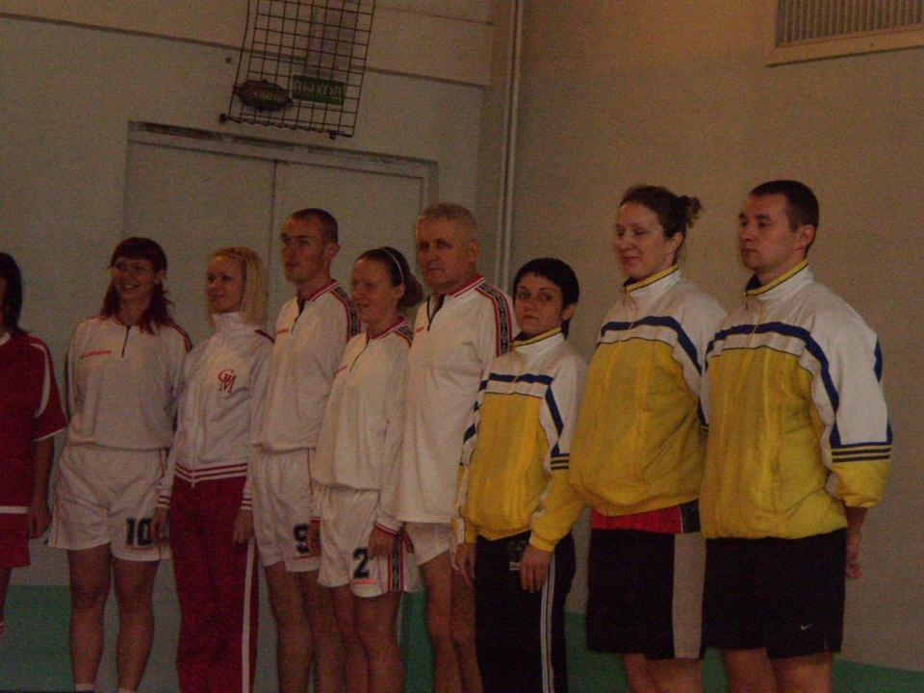


Slide 8
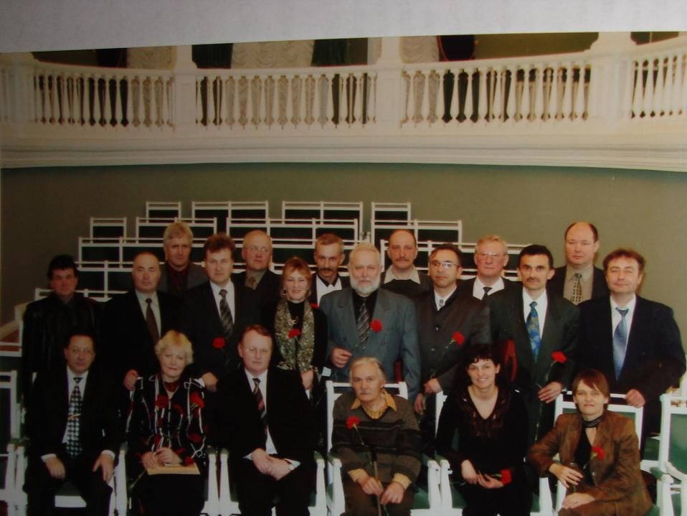
СвятаслаЎ КрупенькА –
Член саюза пісьменнікаў беларусі

Slide 9



ПАРОДЫЯ –
твор сатырычны або камічна падроблены пад іншы твор

Slide 10
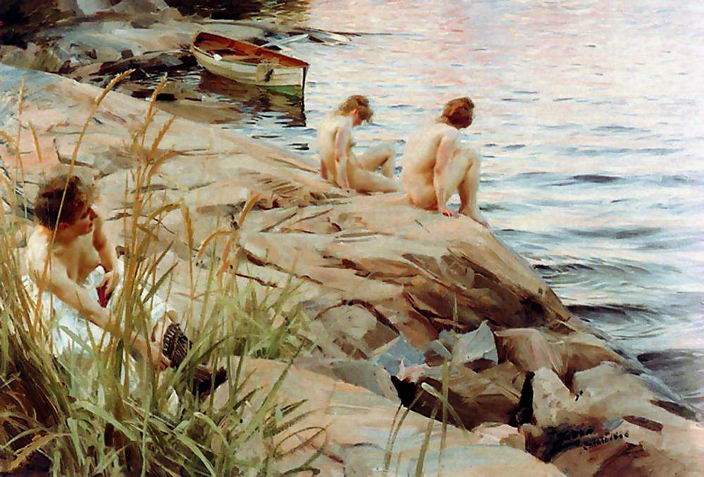
Міхась Башлыкоў
Мылі дзеўкі ў Іпуці ногі,
Адбівалася ў рэчцы зара…
Пагукаць?
Толькі гусі гагочуць

Slide 11
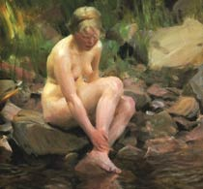





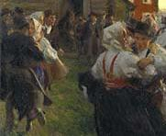
“Фіяска за бугром”
Мылі дзеўкі ў Іпуці ногі,
Адбівалася ў рэчцы зара…
Я за імі сачыў да знямогі
З-за бліжэйшае сховы – бугра.
Вось калені намылілі мылам
І вяхоткамі церць пачалі,
Аж пад лыжачкай нешта заныла
І чмялі ў галаве загулі.
Можа, кінуцца ў хвалі,паплысці?
У халоднай вадзе прападу.
Можа, крыкнуць? –
І гэта не выйсце –
Страціў голас ну як на бяду!
Праляцелі – прамчаліся хвілі,
Роем думкі ўслед адплылі…
Дзеўкі ж ногі тым часам памылі
І з прыпеўкамі ў вёску пайшлі.

Slide 12
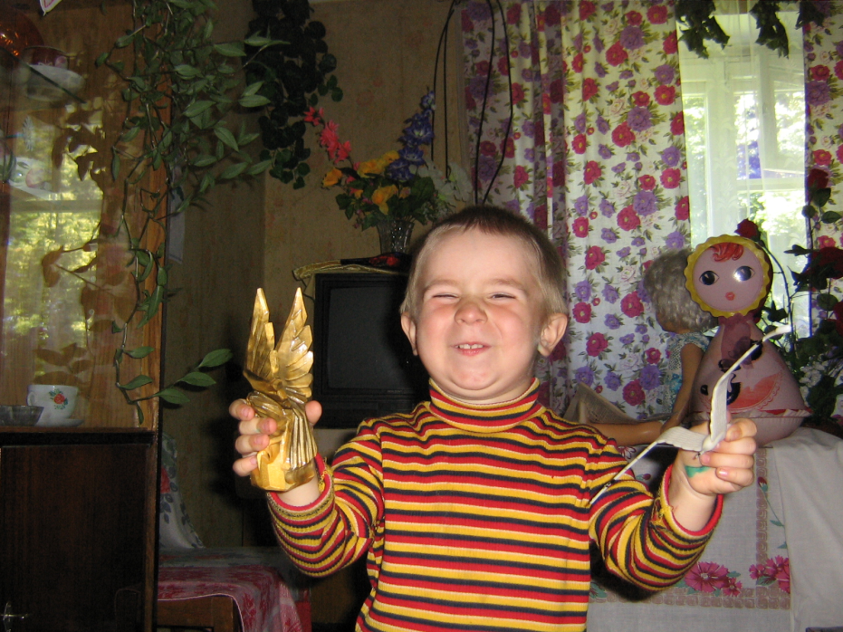
Мікола Кусянкоў
…Хай хлопчык жыве, падрастае, смяецца,
Няхай бухне па шыбіне мячык дзіцячы

Slide 13
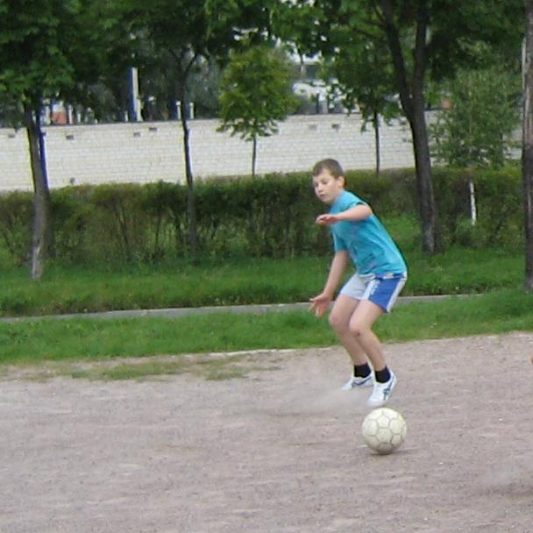
“Пажаданне з агаворкай”
Хай хлопчык жыве, падрастае, смяецца, Няхай паламае ў садзіку дрэўца,
Няхай яму будуць удача за ўдачай,
Няхай сабе мячык па шыбах паскача.
А раніцай выйдзе хлапчук на дарожку –
Зламае сабачку маленькаму ножку,
Затым птушанятка з рагаткі ўпалюе,
На плоце суседаў партрэт намалюе…
Няхай жа расце, забаўляецца сынку!

Slide 14
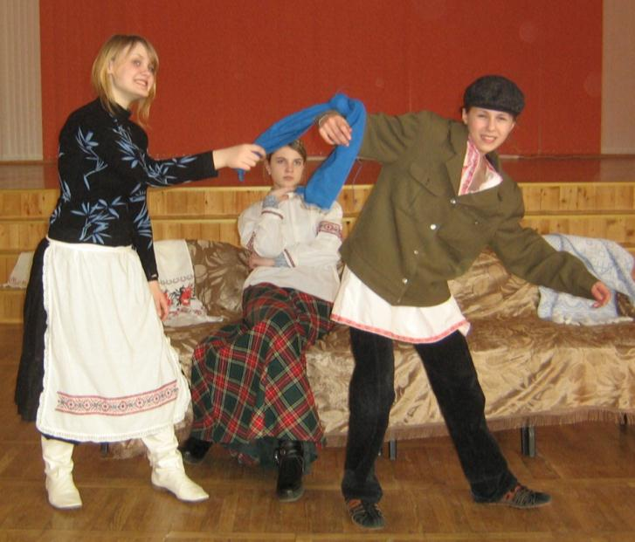
Няхай жа расце, забаўляецца сынку!
А што, калі б дзягай пагрэць яму спінку?

Slide 15
Святаслаў Крупенька скіроўвае сваю іронію ў бок творчасці паэтаў,
якія няўдала падабралі сродкі для адлюстравання тых ці іншых з’яў, падзей, пачуццяў
або скрозь смех і гумар, іронію і сарказм
выяўляе розныя заганы грамадства,
тым самым завастраючы сацыяльныя праблемы, звяртаючы на іх увагу

Slide 16

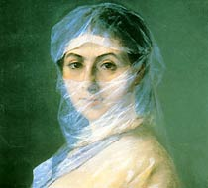
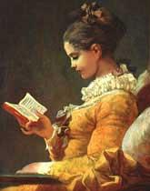

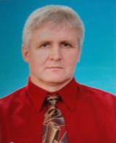

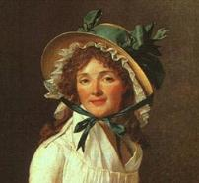
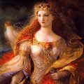
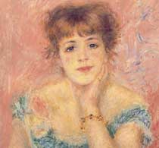
Лірыка кахання…

Slide 17
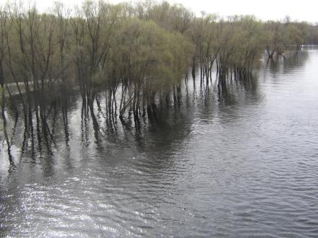
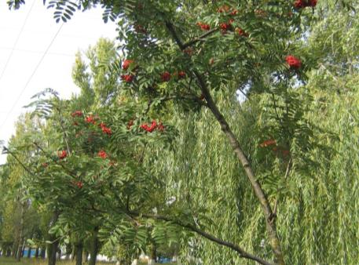
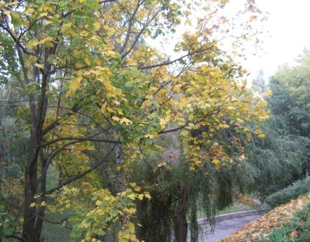
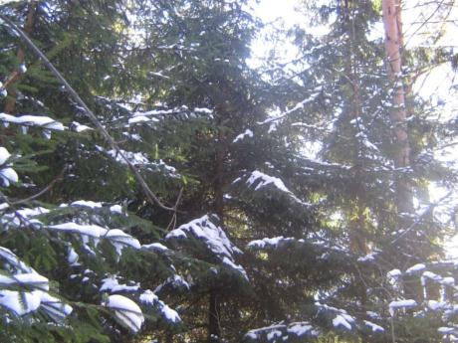

Slide 18
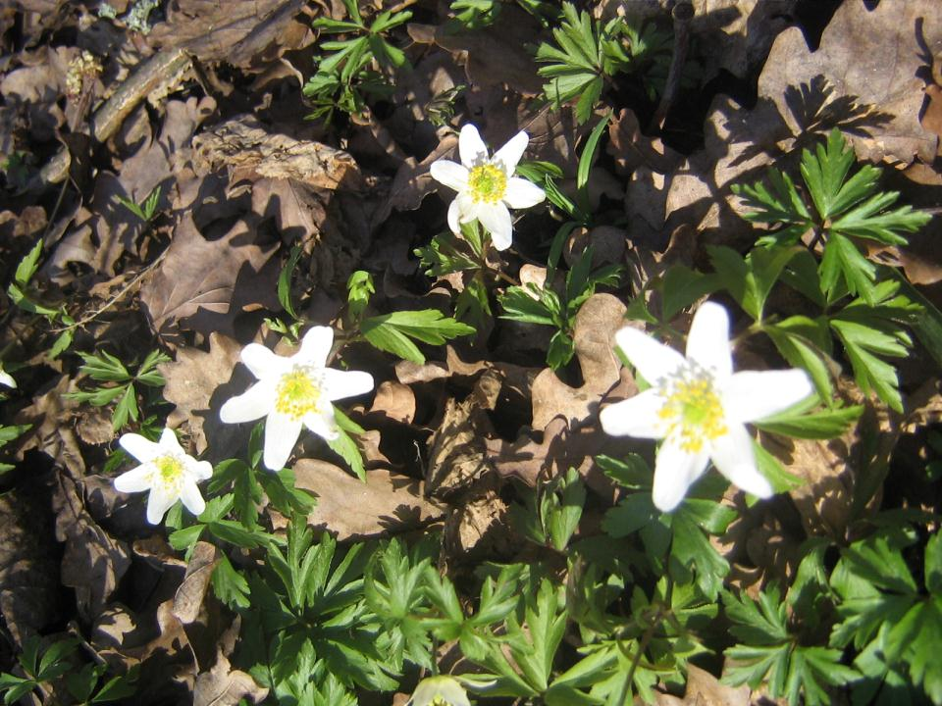
“Спяшыце да каханых”
Усё знікла б на Зямлі,
Калі б на ёй чароўнай кветкай-казкай
Жанчыны прыгажосць не расцвіла
Кожнаму мужчыну трэба шукаць
“сваю вясну, свой непаўторны май”,
“сваю чароўную пралеску”

Slide 19
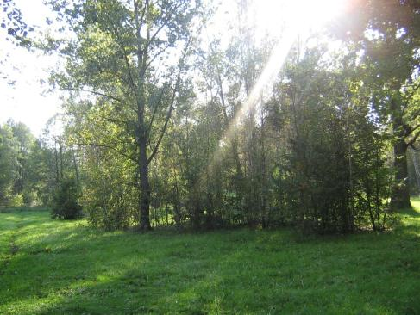
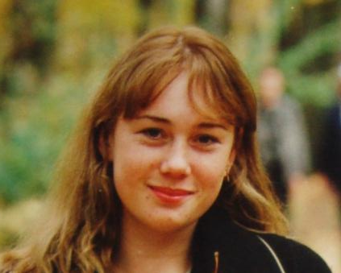
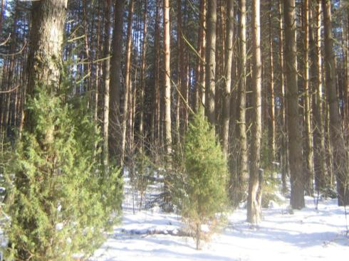
“Спяшыце да любімых,
спяшыце да каханых –
Усё іншае не важна ў жыцці…”

Slide 20


Slide 21
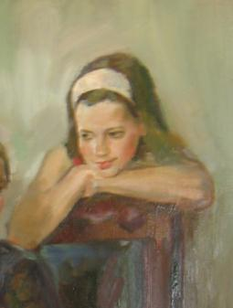
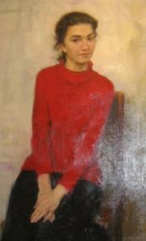
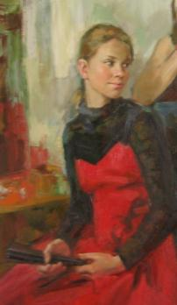
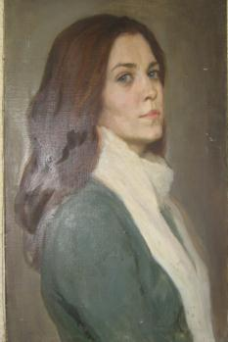
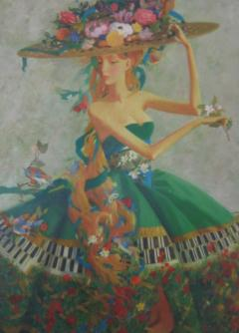
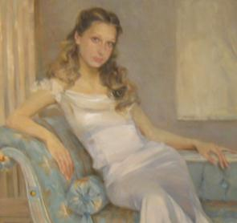

Slide 22
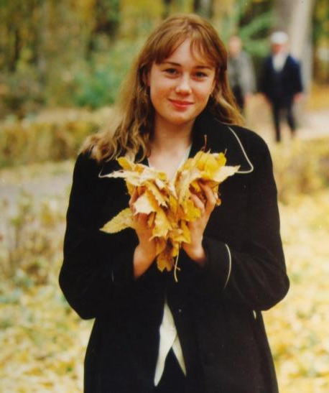
“Мне ўсё дорага тут
да апошняй драбніцы...”

Slide 23



ВЫВАДЫ:
а) у паэтычным свеце С. Крупенькі
арганiчна яднаюцца
іранічнае асвятленне сацыяльных праблем
і сур’ёзнае адлюстраванне духоўнага свету
чулай асобы;
б) пазiцыя С. Крупенькі – гэта пазiцыя неабыякавага, эмацыянальнага чалавека,
здольнага ўспрымаць і высвечваць заганы грамадства скрозь смех і гумар, іронію і сарказм;
в) душа лірычнага героя надзелена
вострай пачуццёвасцю,
здольнасцю любіць – сваю малую радзіму,
Радзіму-Беларусь, жанчыну і ўвесь свет

Slide 24
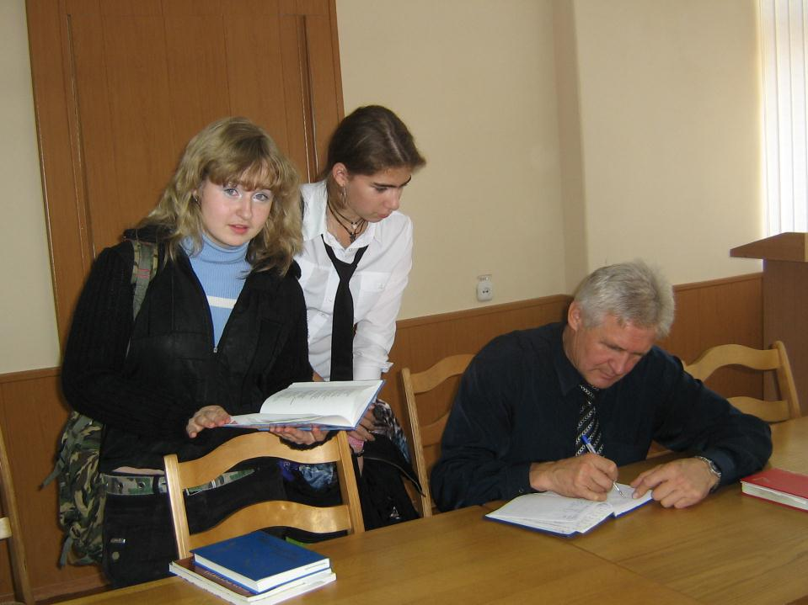
ДЗЯКУЙ ЗА ЎВАГУ!

